Slide 1







Архипелаг 2022: #НастоящееБудущее
Технологии, которые работают
Портативный прибор для экспресс – анализа элементного состава порошков и растворов методом пламенно-плазменной спектрометрии
Ссылка на проект на сайте Архипелага
https://pt.2035.university/project/portativnyj-pribor-dla-ekspress-analiza-elementnogo-sostava-poroskov-i-rastvorov-metodom-plamenno-plazmennoj-spektrometrii/invite/17dd42a1-4ae4-40aa-a161-6cfe94354246

Slide 2

Проблема
При качественном анализе веществ:
Наличие длительной пробоподготовки;
Необходимо применение химических реагентов;
Исследование пробы только в жидком состоянии;
Низкие метрологические характеристики приборов.

Slide 3
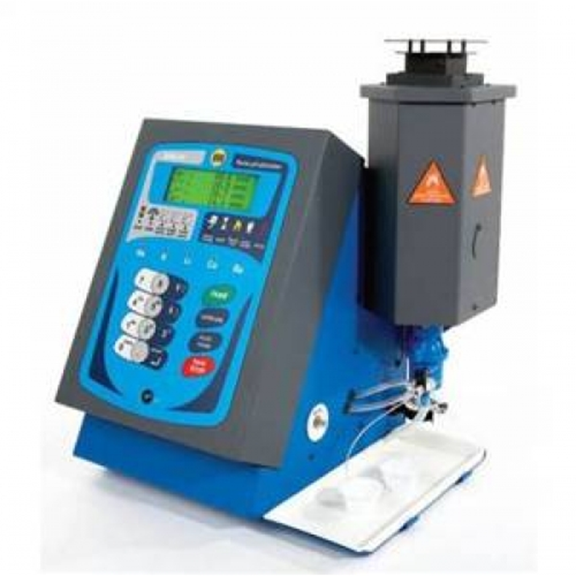
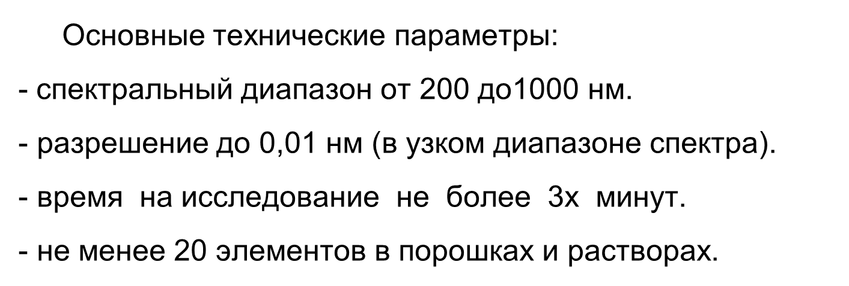
Решение
Прибор на основе нового способа ЭППФ элементного состава вещества в исполнениях:
1. Полевой прибор для элементного состава веществ;
2. Измерительный блок для автоматизированных систем он - лайн контроля технологических процессов

Slide 4
Конкуренты
1. Пламенные фотометры.
Недостатки - определение элементного состава только в растворах, малое количество определяемых элементов, анализ малой ограниченной номенклатуры заранее известных элементов.
2. Атомно-абсорбционные приборы.
Недостатки - не предназначены для одновременного многоэлементного анализа; требуют пробоподготовки, часто реагентов, имеют более высокую стоимость.

Slide 5
Рынок
Мировой рынок спектрометров экспертно оцениваем от 3 до 5 млрд. долларов США. Рынок растущий, темп роста по разным оценкам от 5 до 11%.
Основные производители: BRUKER, HITACHI, SHIMADZU и другие.
Российский рынок экспертно оцениваем в 30-50 млн. долларов США. Рынок растущий, темп роста соответствует среднемировому.
Основные российские производители: ГК «ЛЮМЭКС», ООО «ОКБ СПЕКТР», ООО «НПО «СПЕКТРОН» и др.
Планируем к концу 3 года с момента выхода на рынок обеспечить выручку не менее 0,5 млн. долларов США.

Slide 6
Бизнес-модель
Основные потребители:
Лаборатории точного земледелия, геохимии и горнодобывающей промышленности, экологических служб ПАО «Транснефть», АО «РЖД».
Задача: контроль концентрации щелочных металлов в почвах. Потребность более 10 тыс. штук. Отпускная рыночная цена 350 тыс.руб., при себестоимости прибора 200 тыс.руб.
2. Лечебно-профилактические учреждения.
Задача: оперативный контроль щелочных металлов в биологических жидкостях. Потребность не менее 2 тыс.штук. Отпускная рыночная цена 300 тыс.руб., при себестоимости прибора 200 тыс.руб.НДС 0%.
3. Атомные станции, атомные подводные лодки.
Задача: оперативный текущий контроль солей Na в контуре охлаждения. Потребность сотни штук. Отпускная рыночная цена 400 тыс.руб., при себестоимости прибора 200 тыс.руб.НДС 0%.
4. Поставщики интегрированных решений для он-лайн контроля производственных процессов. Поставляем измерительный блок. Потребность сотни штук. Отпускная рыночная цена 500 тыс.руб., при себестоимости прибора 200 тыс.руб.
5. Экспорт в страны СНГ, арабские страны, Израиль, некоторые страны Латинской Америки и Африки. Потребность тысячи штук. Отпускная рыночная цена 400 тыс.руб., при себестоимости прибора 200 тыс.руб. Возврат НДС при поставках за пределы Таможенного Союза.

Slide 7
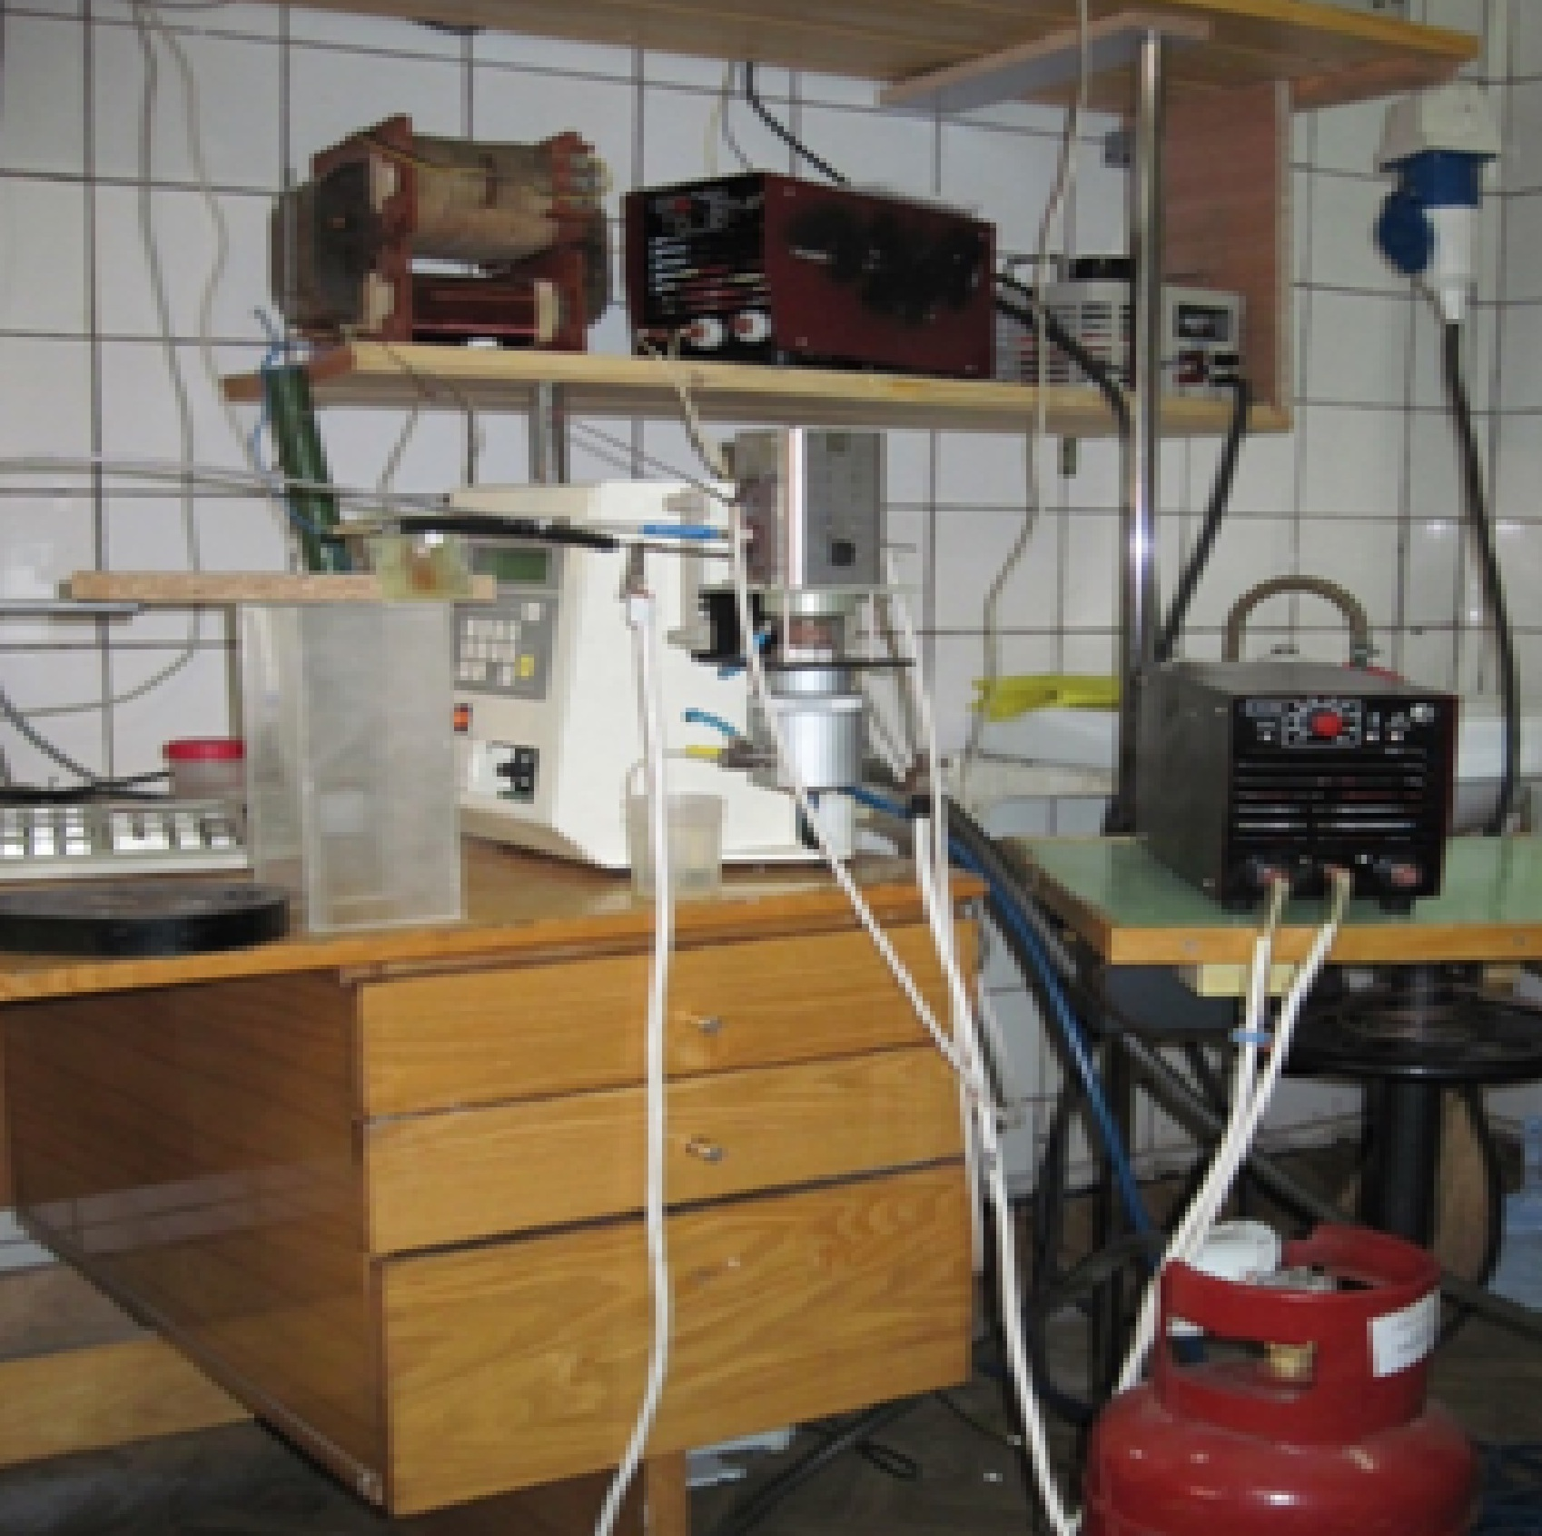
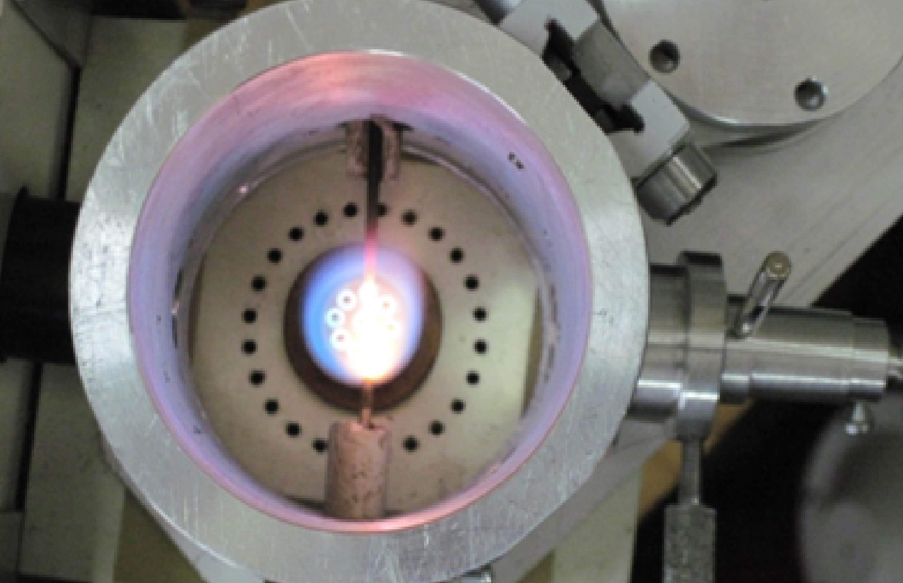
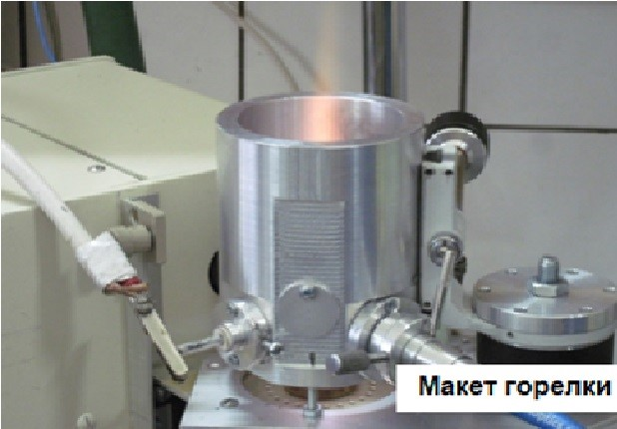
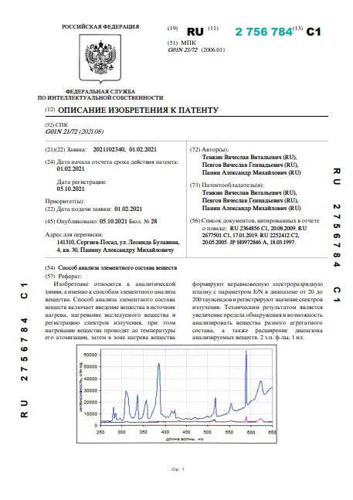
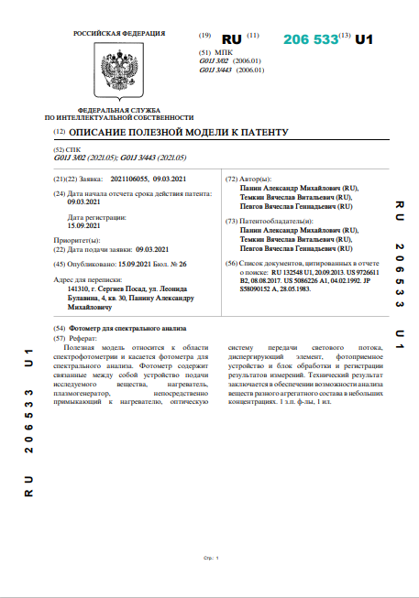
Текущие результаты
Совмещение пламени с плазмой
Совмещение пламени с плазмой
Стенд для исследования
Способа ЭППФ
Патент на устройство фотометра
на новом способе ЭППФ
Патент на новый
способ ЭППФ

Slide 8
Предложение для Партнера
Передача научно-технического задела и интеллектуальной собственности на возмездной основе Индустриальному партнеру.
Дальнейшее развитие под брендом Индустриального партнера в качестве его R&D – центра по тематике.

Slide 9
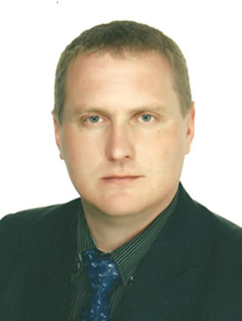
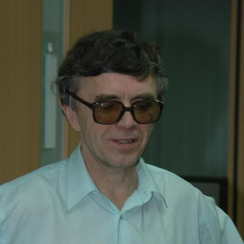
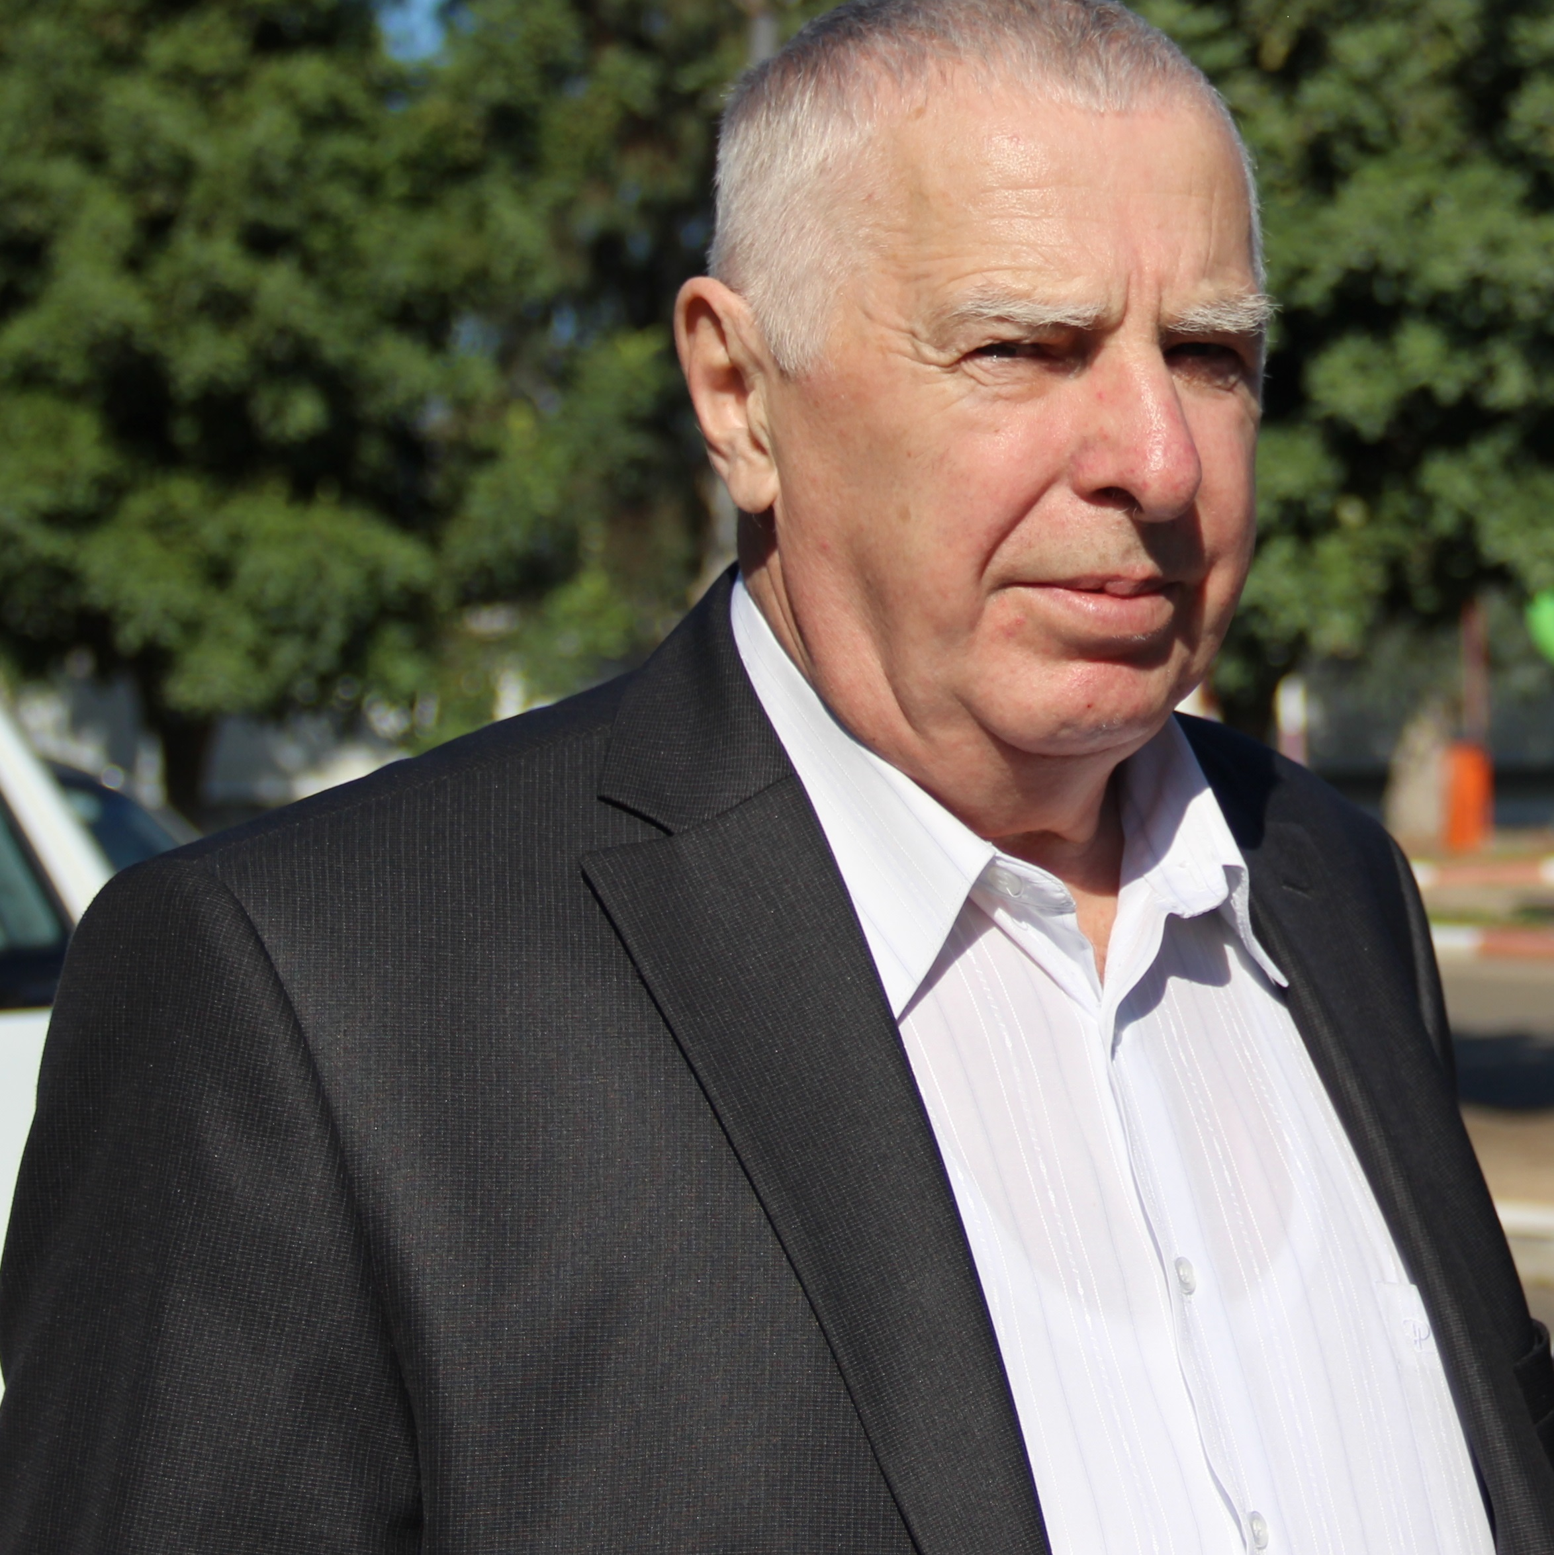
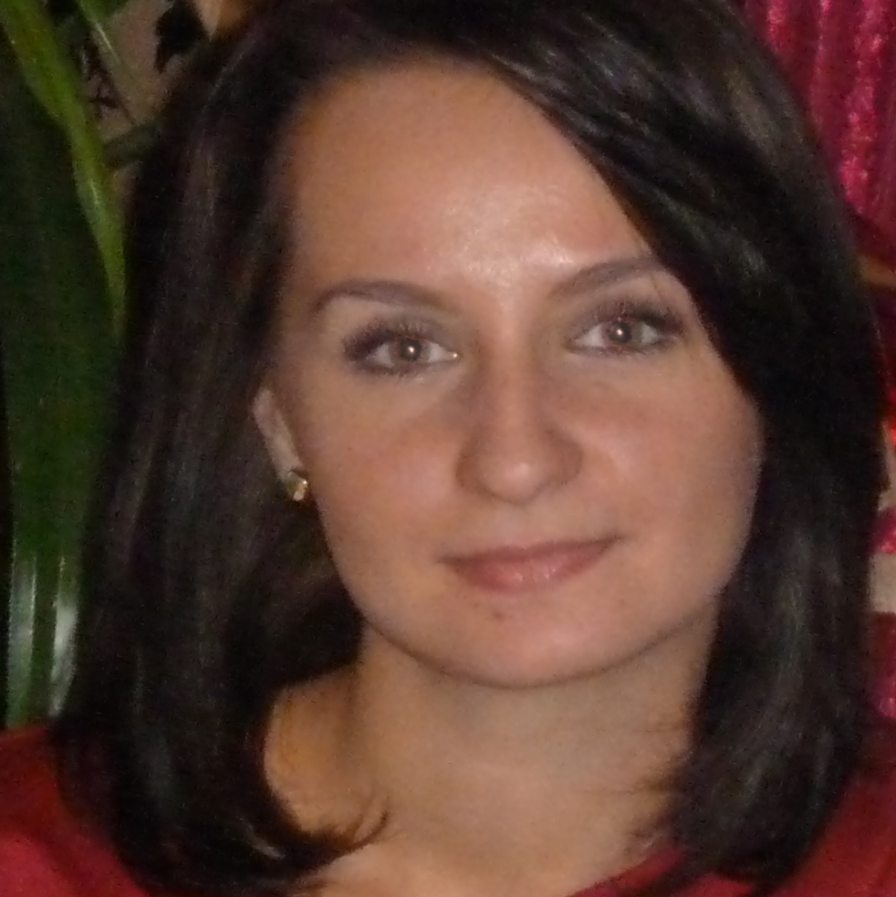
Команда
Темкин
Вячеслав Витальевич
Певгов
Вячеслав Геннадьевич
Панин
Александр Михайлович
Горелкина
Екатерина Николаевна
Руководитель проекта .
Автор 8 патентов, которые внедрены и используются в приборостроении гражданского и военного назначения.
Научный руководитель проекта
Автор более 150 научных публикаций. Автор более 50 патентов, которые внедрены и используются как в космической технике, так и в приборах медицинского и научного применения.
Главный конструктор проекта
Автор более 20 патентов, которые внедрены и используются в приборостроении гражданского и военного назначения.
Руководитель группы .
Автор 2 патентов, которые внедрены и используются в приборостроении гражданского назначения.

Slide 10

Архипелаг 2022: #НастоящееБудущее
Контакты
Технологии, которые работают
Телефон | +7 (906) 666-66-38
email | v.v.temkin@bk.ru

